Slide 1

MONOPOLIO
Situación de un sector del mercado económico en la que un único vendedor o productor oferta el bien o servicio que la demanda requiere para cubrir sus necesidades en dicho sector.

Slide 2

Para que un monopolio sea eficaz no tiene que existir ningún tipo de producto sustituto o alternativo para el bien o servicio que oferta el monopolista, y no debe existir la más mínima amenaza de entrada de otro competidor en ese mercado. Esto permite al monopolista el control de los precios.

Slide 3

¿Qué sucede con el Precio en el Monopolio?
Cuando en un mercado, hay solo una empresa, es muy probable que la empresa pueda fijar libremente sus precios.

Slide 4
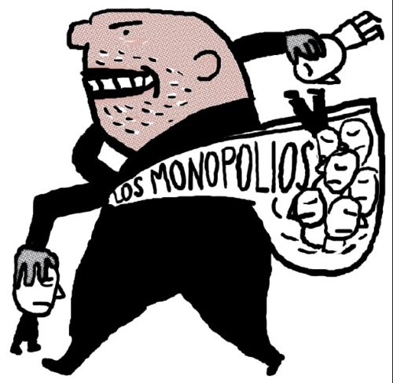
Para ejercer un poder
monopolista se tienen
que dar una serie de
condiciones:

Slide 5
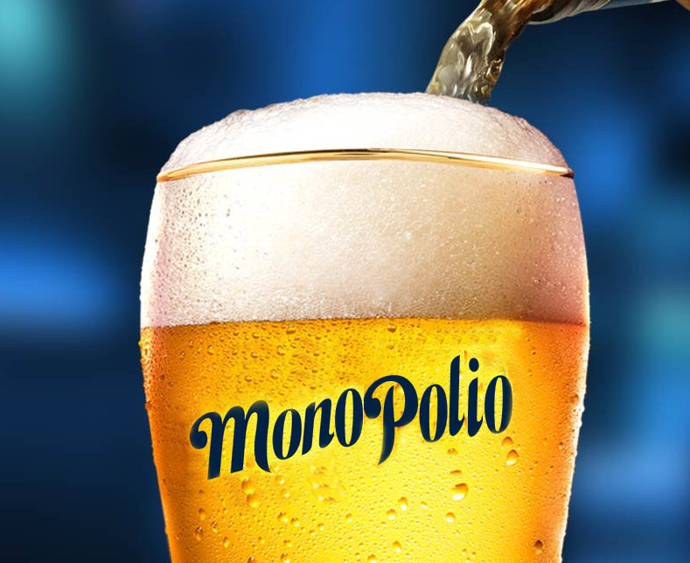
Control de un recurso indispensable para obtener el producto

Slide 6

Disponer de una tecnología específica que permita a la empresa o compañía producir, a precios razonables, toda la cantidad necesaria para abastecer el mercado; esta situación a veces se denomina monopolio ‘natural’.

Slide 7

Disponer del derecho a desarrollar una patente sobre un producto o un proceso productivo.

Slide 8

Disfrutar de una franquicia gubernativa que otorga a la empresa el derecho en exclusiva para producir un bien o servicio en determinada área.

Slide 9

No existen productos sustitutos, (el consumidor se ve obligado a consumir lo que produce el monopolista); el producto del Monopolio es totalmente diferente a los que existen el mercado (si es que existen).

Slide 10
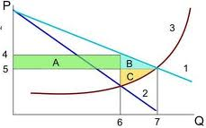
La empresa puede modificar la cantidad de productos que ofrece con la finalidad de tener cierto control sobre el precio (normalmente disminuye su producción para aumentar sus ganancias con precios mayores).

Slide 11
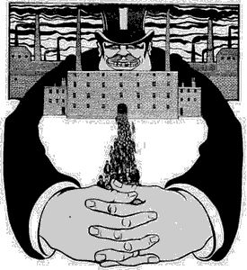
Desde luego, no hay competencia porque el productor monopolista controla todo el mercado.

Slide 12
Una empresa monopolista, como cualquier
otro negocio, tiene que enfrentarse a dos
fuerzas determinantes:
Un conjunto de condiciones de demanda del bien o servicio que produce
Un conjunto de condiciones de coste que determinan cuánto tiene que pagar por los recursos que necesita para producir y por el trabajo requerido por su producción.

Slide 13
Diferencia entre Monopolio y Competencia Perfecta
hay un mayor margen para establecer el precio, aunque este control no sea absoluto. La empresa monopolista tiene mayor libertad para ajustar tanto el precio como la cantidad producida en su intento de maximizar beneficios.

Slide 14
Algunos ejemplos de Monopolio en Colombia
Grupo ardila lulle
Coltabaco
Grupo Aval
Nacional de Chocolates
Grupo Santo Domingo
Phillip Morris

Slide 15
Algunos ejemplos de Monopolio en el mundo
Microsoft
Google
Coca-Cola
Mc-Donals
UPS
INTEL
FIFA
American Airlines
Disneyland

